Slide 1
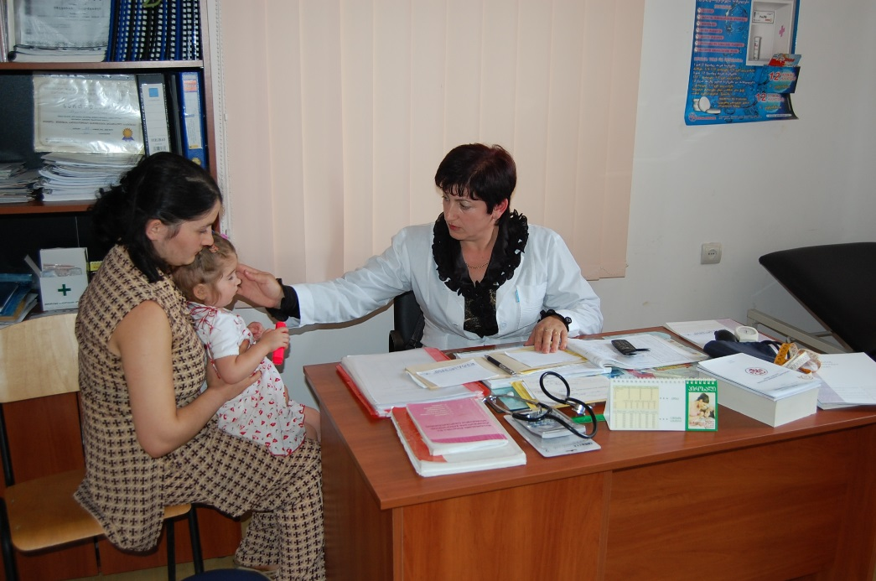



საყოველთაო ჯანმრთელობის დაზღვევაზე გადასვლა :
დაფარვის და ფინანსური მდგრადობის უზრუნველყოფა
აპარნა სომანათანი
7 მარტი, 2017
Notes:
Good Morning,
Honourable Ministers etc.
Since 2013 the Government of Georgia has undertaken bold and important reforms to expand health care coverage to the entire population. The World Bank, along with other development partners, WHO and USAID have been committed to supporting the Government with the reforms.
It is therefore a pleasure for us to join you today in taking stock of the reforms todate, to put Georgia in perspective and discuss how best to sustain and enhance progress towards the goal of achieving UHC

Slide 2
მიმდინარე ფისკალურ კონტექსტში ჯანმრთელობის საყოველთაო დაზღვევის პროგრამის მხრიდან დაფარვის და ფინანსური დაცვის მიზნები რისკის წინაშე დგას.

Slide 3
დაფარვის მნიშვნელოვანი გაუმჯობესება ჯანმრთელობის საყოველთაო დაზღვევის პროგრამის რეფორმების შემდეგ
გამოყენების ზრდა
დაფარვაში თანასწორობის გაუმჯობესება
მოსახლეობის მიერ გადახდილი ხარჯების („ჯიბიდან გადახდილი“) გარკვეული შემცირება
„ჯიბიდან გადახდილი“ ხარჯების გამო გაღარიბების ალბათობის შემცირება

Slide 4
ჯანდაცვის სახელმწიფო ხარჯები კვლავ ძალზე დაბალია ბოლოდროინდელი ზრდის მიუხედავად
ქვეყანა/რეგიონი | ჯანდაცვის მთლიანი ხარჯები ერთ სულზე (აშშ დოლარი) | ჯანდაცვის მთლიანი ხარჯები როგორც მშპ-ს (%) | ჯანდაცვის მთლიანი ხარჯების წილი
 |  |  | სახელმწიფო | „ჯიბიდან გადახდილი“
საქართველო | 374 | 8.5 | 28.2 | 66.0
სომხეთი | 162 | 4.5 | 43.0 | 53.5
ხორვატია | 1,050 | 7.8 | 81.9 | 11.2
ესტონეთი | 1,248 | 6.4 | 78.8 | 20.7
ლატვია | 921 | 5.9 | 63.2 | 35.1
ლიტვა | 1,063 | 6.6 | 67.9 | 31.3
რუსეთი | 893 | 7.1 | 52.2 | 45.8
სლოვენია | 2,161 | 9.2 | 71.7 | 12.1
საშუალოზე მაღალი შემოსავლის ქვეყნები | 494 | 7.0 | 66.6 | 24.9
ევროპა და ცენტრალური აზია | 481 | 6.1 | 48.4 | 43.9

Slide 5
„ჯიბიდან გადახდილი“ ხარჯები (OOPs) საქართველოში შემცირდა მაგრამ კვლავ ძალზე მაღალია“
საფრთხის ზონა
გაფრთხილება
უსაფრთხო – თუ ღარიბი მოსახლეობა დაცულია
Source: WHO data for 2014

Slide 6
მაღალი „ჯიბიდან გადახდილი“ ხარჯები საფრთხეს უქმნის ფინანსურ დაცვას და წვდომას
მიზეზები
  ამბულატორიული მედიკამენტების შეზღუდული დაფარვა
  თანაგადახდის კომპლექსური პოლიტიკა
ხარჯვის ამ მოდელს შედეგად მოჰყვება წვდომასთან დაკავშირებული ბარიერები და ნაკლოვანებები დაფარვის თვალსაზრისით
ჯანდაცვის სახელმწიფო ხარჯების გაწევა უნდა გაგრძელდეს და გაიზარდოს დროთა განმავლობაში

Slide 7
და მაინც ფისკალური კონტექსტი არ უწყობს ხელს ხარჯების ზრდას
ადგილი ჰქონდა ადრე ეკონომიკურ ზრდას, მაგრამ ის შენელდა
მზარდი მოთხოვნა სახელმწიფო ხარჯებზე, მათ შორის საყოველთაო დაზღვევისთვის
შემოსავლებთან დაკავშირებული შეზღუდვები განსაკუთრებით მოკლევადიან პერიოდში
→ ფისკალური მდგრადობის წინაშე არსებული გამოწვევები
ფისკალური დეფიციტის მამოძრავებელი ფაქტორები, ფისკალური ბალანსის ცვლილება (მშპ-ს%)
სასწრაფოდ საჭიროა ჯანდაცვის მიმდინარე ხარჯების ოპტიმიზაცია, წინააღმდეგ შემთხვევაში საფრთხე შეექმნება ჯანმრთელობის საყოველთაო დაზღვევის მხრიდან დაფარვის მდგრადობას
Source: MOF and Bank staff calculations

Slide 8
არაეფექტურობის განმაპირობებელი სამი ძირითადი ფაქტორი: მედიკამენტების ხარჯები, შესყიდვის შეთანხმებები და მომსახურების მიწოდების სტრუქტურა - საჭიროებს დაუყოვნებელ რეაგირებას

Slide 9
მედიკამენტებზე დიდი თანხები იხარჯება ფულის დაბალი მსყიდველობითი უნარის პირობებში
მედიკამენტებზე ჯანდაცვის მთლიანი ხარჯების 40%
  OECD საშუალო: 17%
  საშუალო შემოსავლიანი ქვეყნების მაჩვენებელი: 20-30%
ქვევით აღნიშნულის უმეტესობის გადახდა „ჯიბიდან“ წარმოებს:
  ამბულატორიული მედიკამენტები: დაფარვაში არსებული უდიდესი ნაკლია, განაპირობებს „ჯიბიდან გადახდილ“ მაღალ ხარჯებს და ფინანსურ სირთულეებს უქმნის შინამეურნეობებს
  პირველად სამედიცინო მომსახურებაში არ არის ან მცირედ არის გათვალისწინებული მედიკამენტების ხარჯები;
დაბალფასიანი „ჯენერიკი“ მედიკამენტები ნაკლებად ხელმისაწვდომია აფთიაქებში მაღალფასიან ბრენდულ მედიკამენტებთან შედარებთ;
მედიკამენტების ანაზღაურება და შეძენა სახელმწიფო სექტორში კიდევ უფრო მეტად უწყობს ხელს არაეფექტურ ხარჯვას
- საავადმყოფოები თვითონ ყიდულობენ მედიკამენტებს; ფასებში დიდი განსხვავება გულისხმობს არაეფექტურობას

Slide 10
შესყიდვის სტრატეგიები არაეფექტურია ხარისხის უზრუნველყოფის და ხარჯების თვალსაზრისით
SSA-ს მნიშვნელოვანი მსყიდველობითი უნარი აქვს მაგრამ მისი პოტენციალი სრულად არ არის ათვისებული
  არ წარმოებს კონტრაქტების შერჩევითი გაფორმება
    ადრინდელი ავტორიზაცია და მოთხოვნების განხილვა არ არის ეფექტური ხარისხის უზრუნველყოფის და ხარჯების კონტროლის თვალსაზრისით
  პროვაიდერის გადახდის ფრაგმენტირებული მექანიზმები
  განსხვავებული ტარიფების დადგენა და თანაგადახდის წესები ჰოსპიტალის მომსახურების სხვადასხვა ტიპებისთვის ქმნის შესაძლებლობებს სისტემის მანიპულირებისთვის
SSA-ს ორგანიზაციული სტრუქტურა კომპლექსურია, რომელსაც შედეგად მოჰყვება ფრაგმენტირებული სამუშაო პრაქტიკა

Slide 11
მომსახურების მიწოდება მიკერძოებულია მაღალხარჯიანი ჰოსპიტალებისა და გადაუდებელი სერვისებისკენ
პირველადი სამედიცინო მომსახურება ფრაგმენტირებულია, მიჩნეულია დაბალხარისხიანად და არ ითვალისწინებს ამბულატორიული მედიკამენტების ადეკვატურ დაფარვას
პაციენტებისთვის საავადმყოფოები იოლად ხელმისაწვდომია სერვისების ფართო სპექტრით; გადაუდებელი სამედიცინო მომსახურება და მედიკამენტები უფასოა
საავადმყოფოებისთვის შემოსვლების მიღება ხდება პაციენტების ჰოსპიტალიზაციიდან, კერძოდ ხდება პაციენტების კატეგორიზაცია გადაუდებელ შემთხვევებად და კერძო პაციენტებად.
→ დაბალია სტიმული პირველად სამედიცინო მომსახურებაზე ფოკუსირებული მომსახურების მიწოდების მოდელზე გადასვლასთან დაკავშირებით.

Slide 12
საჭიროა ძირითადი რეფორმები არაეფექტურობის აღმოსაფხვრელად, რომელთაგან ზოგიერთი უკვე დაწყებულია

Slide 13
მედიკამენტებზე მაღალი ხარჯების განმაპირობებელ ფაქტორებზე რეაგირება
სახელმწიფო დაფინანსებით შეძენილი მედიკამენტები:
  კონსოლიდირებულ შესყიდვაზე გადასვლა
  შიდა რეფერენტული ფასწარმოქმნის დანერგვა
  → დანაზოგების გამოყენება ამბულატორიული მედიკამენტების დაფარვის გასაზრდელად საყოველთაო დაზღვევის მხრიდან
ფარმაცევტული პოლიტიკა
  „ჯენერიკი“ მედიკამენტების დანიშვნის წახალისება
  საინფორმაციო კამპანიის ჩატარება „ჯენერიკ“ მედიკამენტებზე მოთხოვნის ასამაღლებლად
ხარისხის მართვა

Slide 14
SSA -ს გაძლიერება აქტიურ შესყიდვაზე გადასასვლელად ხარისხის უზრუნველსაყოფად ხარჯების შემცირების პირობებში
მონიტორინგის სისტემის და ანალიტიკური შესაძლებლობების გაძლიერება
ადმინისტრაციული პროცედურების ოპტიმიზაცია
ერთი კონტრაქტი ერთ პროვაიდერზე საყოველთაო დაზღვევისთვის + ვერტიკალური პროგრამები
→ პროვაიდერებთან შერჩევითი ხელშეკრულებების გაფორმებაზე გადასვლა

Slide 15
მომსახურების მიწოდების რეორიენტაცია პირველად სამედიცინო მომსახურებაზე ფოკუსირებულ კოორდინირებულ სერვისებზე
პირველადი სამედიცინო მომსახურების გაწევის გაძლიერება
  პირველად სამედიცინო მომსახურებაში აუცილებელ მედიკამენტებზე წვდომის გაფართოება
  პირველადი სამედიცინო მომსახურების ხარისხის და ეფექტიანობის გაუმჯობესება
  სოფლის ექიმის პროგრამის ინტეგრაცია საყოველთაო დაზღვევაში
ძვირადღირებულ საავადმყოფო და გადაუდებელ სამედიცინო მომსახურებაზე ზედმეტ დამოკიდებულებაზე რეაგირება
  სასურველია გადახდა ცალკეული შემთხვევების მიხედვით გლობალური ბიუჯეტით, მაგრამ ეს უნდა ემყარებოდეს ხარჯების საიმედო და უახლეს შეფასებას
  გადახდის ტარიფების ფრაგმენტირების შემცირება
სამედიცინო მომსახურების კოორდინაციის გაუმჯობესება
  სტიმულირების გამოყენება პროვაიდერის გადახდის მექანიზმებში სამედიცინო მომსახურების კოორდინაციის მიზნით

Slide 16
რეზიუმე
მაკროფისკალური კონტექსტი არ უწყობს ხელს ხარჯების შემდგომ ზრდას
  ბიუჯეტის მუდმივი გადახარჯვა არ არის კარგი ჯანდაცვის სექტორის რეპუტაციისთვის მართოს თავისი ფინანსები
დამატებითი ხარჯების გარეშე განსაკუთრებით ამბულატორიულ მედიკამენტებზე, „ჯიბიდან გადახდილი“ მაღალი ხარჯები მნიშვნელოვან საფრთხეს უქმნის წვდომას და ფინანსურ დაცვას,
საჭიროა მიმდინარე ხარჯების ოპტიმიზაცია:
  მედიკამენტების ხარჯების არაეფექტურობაზე რეაგირებით
  SSA-ს სტრატეგიული შესყიდვის როლის გაძლიერებით მედიკამენტების ხელსაყრელ ფასად შესაძენად
  მომსახურების გაწევის პირველად სამედიცინო მომსახურებაზე ფოკუსირებულ მოდელზე რეორიენტაციით

